Slide 1


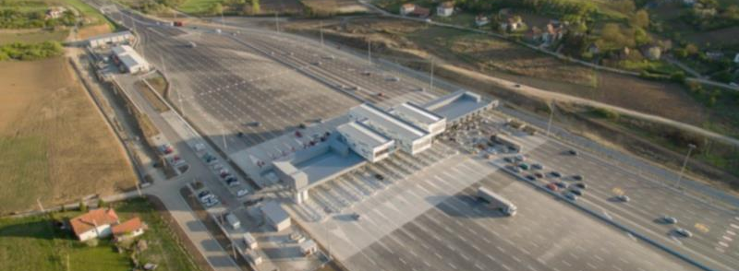

OTVARAJUĆA KONFERENCIJA
POBOLJŠANJE PREKOGRANIČNOG PUTA
IZMEĐU BAJE I SOMBORA
- Faza II -
SO - BAJA2
HUSRB/1602/21/0061
11 / 05 / 2018, Sombor, Srbija

Slide 2
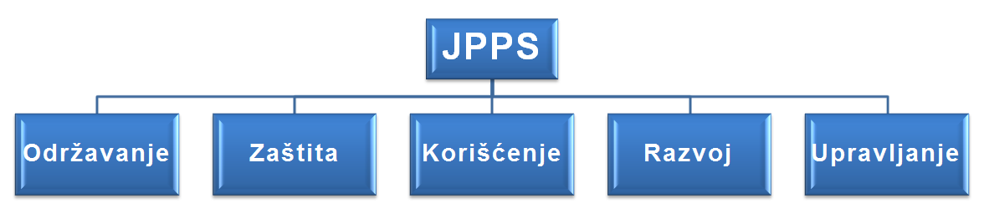
JP „PUTEVI SRBIJE“
Mreža državnih puteva RS (~16.000 km/~4,5 mil.€)
I A reda – 781,633 km
I B reda – 4.486,575 km
II A reda – 7.783,439 km
II B reda – 3.169,478 km
Cilj poboljšanja BS na državnim putevima:
Smanjenje broja nastradalih lica u SN
Podizanje nivoa BS na prihvatljiv nivo uz min. negativan uticaj na životnu sredinu
← Obavlja stručne poslove ↓

Slide 3
SEKTOR ZA STRATEGIJU, PROJEKTOVANJE I RAZVOJ
SSPR obavlja poslove: projektovanja i izrade planske dokumentacije, izrade studija i istraživanja, bezbednosti saobraćaja, zaštite životne sredine itd. Takođe, učestvuje i daje podršku realizaciji projekata koji se finansiraju od strane međunarodnih finansijskih institucija i evropskih fondova.
U okviru SSPR nalaze se sledeća odeljenja:
Odeljenje za projektnu i plansku dokumentaciju
Odeljenje za bezbednost saobraćaja
Odeljenje za zaštitu životne sredine
Odeljenje za strateško planiranje, studije i razvoj
Odeljenje za energetski menadžment
Odeljenje za tehničku pripremu

Slide 4
PODACI O PROJEKTU SO-BAJA2 HUSRB/1602/21/0061
Početak projekta: 01.09.2017.
Završetak projekta: 31.08.2019.
Trajanje projekta: 24 meseca
Vodeći partner: Javno preduzeća „Putevi Srbije“
Partneri: Grad Sombor
NIF (NIF – AD sa ograničenom odgovornošću za razvoj nacionalne infrastrukture)

Slide 5
FINANSIJSKI PODACI SO-BAJA2 HUSRB/1602/21/0061
Vrednost projekta: 3.122.677,00 €
Vrednost sredstava EU (IPA): 2.654.269,50 €
Učešće u projektu (15%): 468.400,50 €
Vrednost projekta na teritoriji RS: 2.630.519,50 €
Vrednost sredstava EU (IPA) (85%): 2.235.941.15 €
Vrednost projekta na teritoriji RS (15%): 394.578,35 €

Slide 6
JPPS DEO PROJEKTA SO-BAJA2 HUSRB/1602/21/0061
Projekat rehabilitacije puta će omogućiti lakšu pristupačnost i brži i bezbedniji transport za putnike i robu na zapadu Bačkog okruga, kao i u čitavom regionu
Poboljšanje DP IB 15
Deonica od Sombora prema Bezdanu, L=12,107 km, ≈2.100.000€
Rehabilitacija ⇨ Proširenje kolovoza 6,0 m na 7,2 m (3,25 m + 0,35 m x2)
Poboljšanje postojećeg sistema odvodnjavanja
Ojačanje postojećeg kolovoza

Slide 7
HVALA NA PAŽNJI!
NAPOMENA
Ovaj dokument je izrađen uz finansijsku podršku Evropske unije. Sadržaj ovog dokumenta je isključivo odgovornost Javnog preduzeća „Putevi Srbije“ i ne odražava zvanično mišljenje Evropske unije i/ili Upravljačkog tela.
11 / 05 / 2018, Sombor, Srbija

